Slide 1


06
AULA 06 · Sexta, 21/08
Cloud Computing
IaaS, PaaS, SaaS e o poder da nuvem
Módulo · Arquitetura de Serviços e Dados
Prof.: Everton J Benedicto

Slide 2
Cronograma das Aulas
01
02
03
Seg 10/08
Qua 12/08
Sex 14/08
Introdução ao Módulo e Docker
Arquitetura de Servidores
Apache e Nginx
04
05
06
Seg 17/08
Qua 19/08
Sex 21/08
Proxy Reverso e DNS
CI/CD e Ciclo de Vida
Cloud Computing
07
08
09
Seg 24/08
Qua 26/08
Sex 28/08
Arquitetura de Dados e Data Warehouse
Data Lake
Concluir atividades e preencher rubricas
Ada · AR-NA-002 · Arquitetura de Serviços e Dados
Prof.: Everton J Benedicto
Aula 06 — Cloud Computing

Slide 3


COMBINADO DA TURMA
Por favor!
Bora participar!
Combinados da nossa aula
Câmeras ligadas.
1
Entrem no horário: início e intervalo.
2
Participem da aula.
3
Câmera ligada + mão levantada
= aula top!
Tirem dúvidas.
4
INTERVALO · 16:30 BRT
Levantem a mão para tirar dúvidas.
5
Ada · AR-NA-002 · Arquitetura de Serviços e Dados
Prof.: Everton J Benedicto
Aula 06 — Cloud Computing

Slide 4
REVIEW!
Recapitulando a Aula 05
CI = integrar e testar com frequência para achar problemas cedo.
✓
CD = manter o código pronto para produção e automatizar o deploy.
✓
Pipeline: commit → build → testes → staging → produção.
✓
ALM cobre todo o ciclo, do requisito ao monitoramento em produção.
✓
Ada · AR-NA-002 · Arquitetura de Serviços e Dados
Prof.: Everton J Benedicto
Aula 06 — Cloud Computing

Slide 5


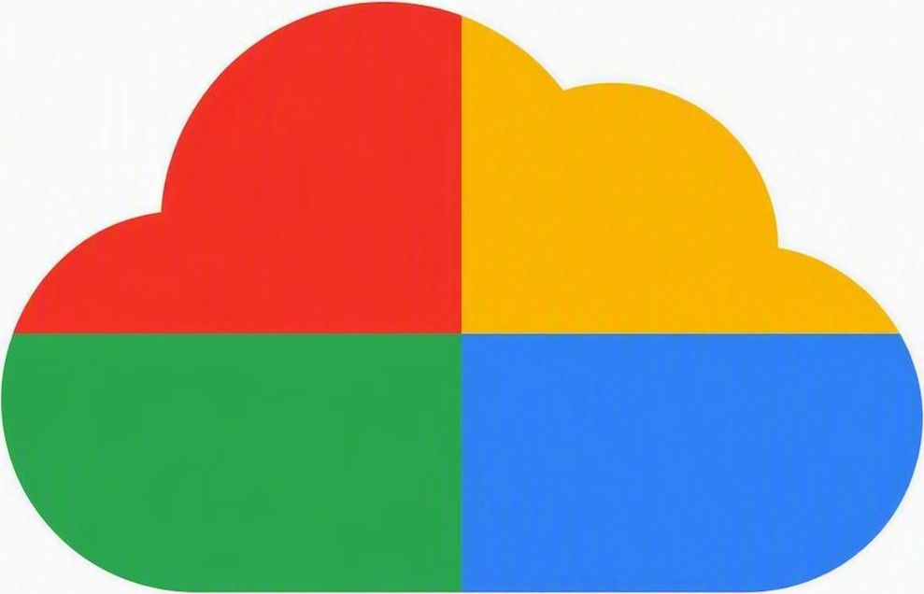


PROVEDORES
Principais Clouds do Mercado
Amazon Web Services (AWS): pioneira e líder de mercado, com o maior catálogo de serviços
Microsoft Azure: forte integração com o ecossistema Microsoft e ambientes híbridos
Google Cloud (GCP): destaque em dados, analytics, Kubernetes e inteligência artificial
Oracle Cloud (OCI): especializada em bancos de dados e sistemas corporativos Oracle
Outras: IBM Cloud, Alibaba Cloud, DigitalOcean e provedores nacionais
Todas vendem o mesmo tipo de serviço em nuvem; a escolha depende de preço, serviços disponíveis e do ecossistema que a empresa já usa.
Ada · AR-NA-002 · Arquitetura de Serviços e Dados
Prof.: Everton J Benedicto
Aula 06 — Cloud Computing

Slide 6


EXERCÍCIO EM TURMA
Debate: On-Premises vs. Nuvem
On-Premises
Nuvem
Cada um de vocês me digam: Três gastos e três preocupações de cada modelo. Bora debater isso! :D
Ada · AR-NA-002 · Arquitetura de Serviços e Dados
Prof.: Everton J Benedicto
Aula 06 — Cloud Computing

Slide 7
MODELOS
On-Premises vs Cloud
On-Premises
Cloud Computing
Servidores físicos na empresa
Servidores na internet
Alto investimento inicial
Pague apenas pelo que usar
Você cuida de tudo: energia, manutenção
O provedor cuida da infraestrutura
Capacidade fixa, difícil de escalar
Escala em minutos conforme a demanda
Ada · AR-NA-002 · Arquitetura de Serviços e Dados
Prof.: Everton J Benedicto
Aula 06 — Cloud Computing

Slide 8
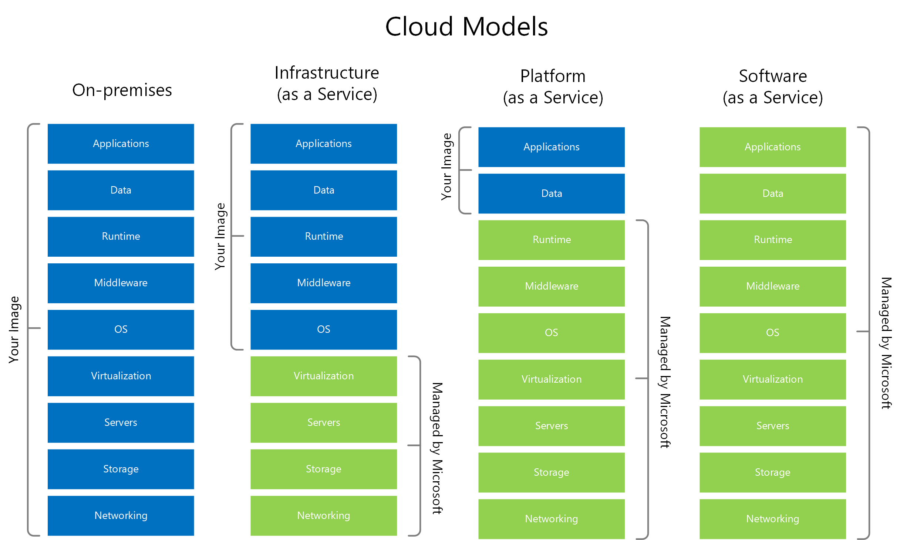
MODELOS DE SERVIÇO
IaaS, PaaS e SaaS — Responsabilidades
Quanto mais alto o modelo, menos você gerencia.
Fonte: learn.microsoft.com
Ada · AR-NA-002 · Arquitetura de Serviços e Dados
Prof.: Everton J Benedicto
Aula 06 — Cloud Computing

Slide 9
MODELOS DE SERVIÇO
Entendendo IaaS, PaaS e SaaS
1
IaaS: aluga servidores, rede e storage (AWS EC2, Azure VM)
2
PaaS: você entrega o código; o resto é do provedor (Heroku)
3
SaaS: software pronto pelo browser (Gmail, Office 365)
4
FaaS: paga só quando a função executa (AWS Lambda, Azure Functions)
💡 ANALOGIA
IaaS = comprar terreno e construir. PaaS = alugar apartamento mobiliado. SaaS = hotel: você só usa, sem preocupação. Mais conforto, menos flexibilidade!
Ada · AR-NA-002 · Arquitetura de Serviços e Dados
Prof.: Everton J Benedicto
Aula 06 — Cloud Computing

Slide 10
IMPLANTAÇÃO
Modelos de Implantação
1
Nuvem Pública: recursos compartilhados (AWS, Azure, GCP)
2
Nuvem Privada: uso exclusivo de uma organização
3
Nuvem Híbrida: combina pública e privada
4
Multi-cloud: dois ou mais provedores ao mesmo tempo
💡 ANALOGIA
Nuvem pública é o transporte coletivo (barato e eficiente). Privada é o carro particular (controle total). Híbrida é ter carro, mas pegar o ônibus quando compensa.
Ada · AR-NA-002 · Arquitetura de Serviços e Dados
Prof.: Everton J Benedicto
Aula 06 — Cloud Computing

Slide 11
VANTAGENS
Benefícios da Cloud Computing
1
Agilidade: provisione recursos em minutos
2
Elasticidade: escale para cima ou para baixo sob demanda
3
Economia: sem grande investimento inicial (pay-as-you-go)
4
Alcance global: implante em data centers pelo mundo
5
Segurança: provedores investem bilhões em proteção
💡 ANALOGIA
É como ligar e desligar a luz: você paga só pelas lâmpadas acesas. A nuvem faz isso com computação — use quando precisar e pague o que consumir.
Ada · AR-NA-002 · Arquitetura de Serviços e Dados
Prof.: Everton J Benedicto
Aula 06 — Cloud Computing

Slide 12

DEMO 01
Azure SQL Server e Banco de Dados
1
Criar o servidor: no portal do Azure, crie um SQL Server lógico com usuário e senha admin
2
Criar o banco: adicione um Azure SQL Database ao servidor e escolha o tier de custo (Free)
3
Liberar acesso: configure o firewall para permitir o seu IP e serviços do Azure
4
Criar a tabela: no Query Editor, rode o CREATE TABLE products (id, name, price)
💡 DICA DA DEMO
Mostre o custo estimado ao escolher o tier: é aqui que o modelo pay-as-you-go fica visível.
Ada · AR-NA-002 · Arquitetura de Serviços e Dados
Prof.: Everton J Benedicto
Aula 06 — Cloud Computing

Slide 13

DEMO 02
Function App .NET com CRUD
1
Criar a Function App: runtime .NET, plano de consumo e região próxima do banco
2
Configurar a conexão: guarde a connection string do SQL nas Application Settings
3
Codar a API: functions HTTP trigger para GET, POST, PUT e DELETE em products
4
Fazer o deploy: publique pelo VS Code, Visual Studio ou Azure CLI e teste os endpoints
💡 DICA DA DEMO
Serverless na prática: você só entrega o código, o Azure cuida de servidor e escala.
Ada · AR-NA-002 · Arquitetura de Serviços e Dados
Prof.: Everton J Benedicto
Aula 06 — Cloud Computing

Slide 14

DEMO 03
Monitoramento com Application Insights
1
Ativar o recurso: vincule o Application Insights à Function App
2
Gerar tráfego: execute algumas chamadas CRUD, incluindo uma que falhe de propósito
3
Ver o Live Metrics: acompanhe requisições, falhas e tempo de resposta em tempo real
4
Consultar logs: use o Logs (KQL) em requests e exceptions para investigar os erros
💡 DICA DA DEMO
Observabilidade é parte da arquitetura: sem logs, o problema em produção vira adivinhação.
Ada · AR-NA-002 · Arquitetura de Serviços e Dados
Prof.: Everton J Benedicto
Aula 06 — Cloud Computing

Slide 15
RESUMO
Recapitulando a Aula
On-Premises: controle total, custo alto. Cloud: flexível, paga pelo uso.
✓
IaaS = infraestrutura, PaaS = plataforma, SaaS = software.
✓
Implantação: pública (compartilhada), privada (dedicada) e híbrida.
✓
Benefícios: agilidade, elasticidade, economia e alcance global.
✓
Ada · AR-NA-002 · Arquitetura de Serviços e Dados
Prof.: Everton J Benedicto
Aula 06 — Cloud Computing

